Slide 1
人工智慧與資訊安全
資料科學與Pandas
學生:林耕鴻
指導教授:偉大的恩師龍大大

Slide 2
Agenda
資料科學與Pandas
Pandas資料分析技術:(1)
Pandas資料分析技術:(2)
Pandas資料分析專案分析

Slide 3
資料科學
資料科學（英語：data science）是一門利用資料學習知識的學科，其目標是通過從資料中提取出有價值的部分來生產資料產品^{[1]}。它結合了諸多領域中的理論和技術，包括應用數學、統計、圖型識別、機器學習、資料視覺化、資料倉儲以及高效能計算。資料科學通過運用各種相關的資料來幫助非專業人士理解問題。 資料科學技術可以幫助我們如何正確的處理資料並協助我們在生物學、社會科學、人類學等領域進行研究調研。此外，資料科學也對商業競爭有極大的幫助^{[2]}。
歷史[編輯]
1960年代，Peter Naur 就首次提議要用「數據科學（data science、Datalogy）」來替代「計算機科學（computer science）」，後來在上世紀九十年代中期為國際分類社團聯盟所用。
1997年11月，吳建福 發表了題為「統計=資料科學？」的就任演講，^{[3]} 因為他被任命為密西根大學的 H. C.卡弗教授。^{[4]} 在這次演講中，他將統計工作描述為資料收集、資料建模和分析以及決策制定的三部曲。 在他的結論中，他開創了「資料科學」（而非「電腦科學」）這個術語的現代用法，並提倡將統計學重新命名為資料科學，而統計學家則應重新命名為資料科學家。^{[3]} 後來，他發表了題為「統計=資料科學？」的演講，作為他1998年的首個 P. C. 馬哈拉諾比斯紀念演講。^{[5]} 這些講座是為了紀念印度科學家、統計學家和印度統計學院 (英語)創始人P. C. 馬哈拉諾比斯 (英語)。
2001年，William S. Cleveland 提議將其設立為一個新的學科，吸收「計算在數據方面取得的進展」作為統計學的延伸。《Data Science Journal》及《The Journal of Data Science》分別於2002年與2003年發行；2005年9月，美國國家科學基金會發表了《長存的數位資料收集：使21世紀的研究與教育成為可能》，文中將數據科學家定義為「資訊與電腦科學家，資料庫與軟體工程師與程式設計師，跨學科專家，保管員以及專業注釋者，圖書館員，檔案館員和其他人員，這些人對數位資料收集的成功管理至關重要。」^{[6]} 2008年 Jeff Hamerbatcher 與 DJ Patil circa 分別在 Facebook、LinkedIn 領導全球第一支數據科學團隊，至此數據科學越來越被廣泛流行，並應用到公共衛生、市場、金融、社會等各個領域。
數據科學家這個職位的頭銜則是1997年吳建福的報告 "Statistics = Data Science?"中首次提及的，他認為數據科學家就是能夠從大型數據集中析取出數據，並進行統計推斷的統計學家。
2009 年 1 月，數位化數據跨機構工作組發表了一份名為《駕馭科學與社會數字化數據之力》的報告，Sadkowsky 從中了解到「數據科學家」這個詞，認為該詞是自己所從事工作的最好描述。
2012年，資料科學家被《哈佛商業評論》稱為《二十一世紀最性感的職業》^{[7]}後，數據科學逐漸成為一個時髦術語（英語：Buzzword)。
資料科學家在美歐的需求巨大，麥肯錫公司宣布全世界上此職業人才短缺超過二十萬工人^{[8]}。《The Data Incubator》國際企業，在矽谷紐約成立，提供國際巨量資料和資料科學培訓服務。

Slide 4
Pandas
在計算機編程中，pandas是Python程式語言的用於數據操縱和分析的軟體庫。特別是，它提供操縱數值表格和時間序列的資料結構和運算操作。它是在三條款BSD許可證下發行的自由軟體^{[2]}。它的名字衍生自術語「面板數據」（panel data），這是計量經濟學的數據集術語，它們包括了對同一個體的在多個時期上的觀測^{[3]}。它的名字是短語「Python data analysis」自身的文字遊戲^{[4]}。
庫特徵:
DataFrame對象，用於數據操縱並具有集成的索引。
在內存中資料結構和不同的文件格式之間讀寫數據的工具。
數據對齊和集成的缺失數據處理。
數據集的再成形（reshape）和旋轉（pivot）。
大數據集的基於標籤的分片、fancy索引和子集。
資料結構列的插入和刪除。
按引擎（engine）分組，允許在數據集上的分離-應用-合併（split-apply-combine）運算操作。
數據集的歸併和連接。
層級軸索引，以低維資料結構工作在高維數據上。
時間序列-功能：數據範圍生成^{[5]}和頻率轉換，移動窗口統計，移動窗口線性回歸，數據轉移（shift）和滯後（lag）。
提供數據過濾。
這個庫對性能進行了高度優化，具有關鍵代碼路徑用Cython或C寫成^{[6]}。
Dataframe:
pandas主要用於數據分析。pandas允許從各種文件格式比如CSV、JSON、SQL、Microsoft Excel導入數據^{[7]}。pandas允許各種數據操縱運算操作比如歸併^{[8]}、再成形^{[9]}、選擇^{[10]}，還有數據清洗和數據加工特徵。
歷史:
開發者Wes McKinney於2008年在AQR Capital Management開始製作pandas來滿足在財務數據上進行定量分析對高性能、靈活工具的需要。在離開AQR之前他說服管理者允許他將這個庫開放原始碼。
另一個AQR雇員Chang She，在2012年加入了這項努力並成為這個庫的第二個主要貢獻者。
在2015年，pandas簽約了NumFOCUS的一個財務贊助項目，它是美國的501(c)(3)非營利慈善團體^{[11]}。

Slide 5
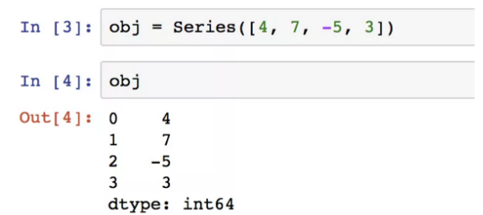
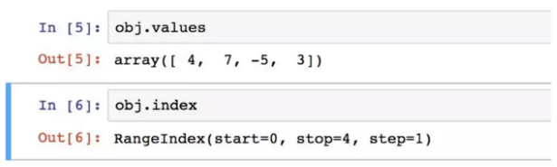
Pandas資料分析技術:(1)
pandas的資料結構介紹
1、Series
由一組資料（各種 NumPy 資料類型）和一組索引組成:：
Values 和 index 屬性：

Slide 6
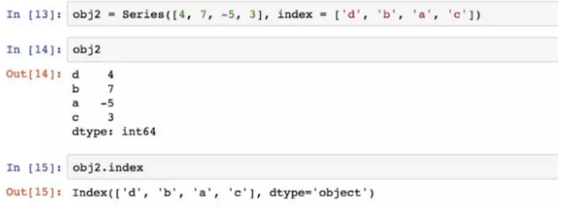
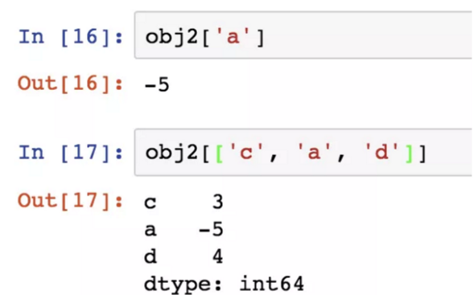
Pandas資料分析技術
給所創建的Series帶有一個可以對各個數據點進行標記的索引：
與普通NumPy陣列相比，可以透過索引的方式選取Series中的單個或一組值：

Slide 7
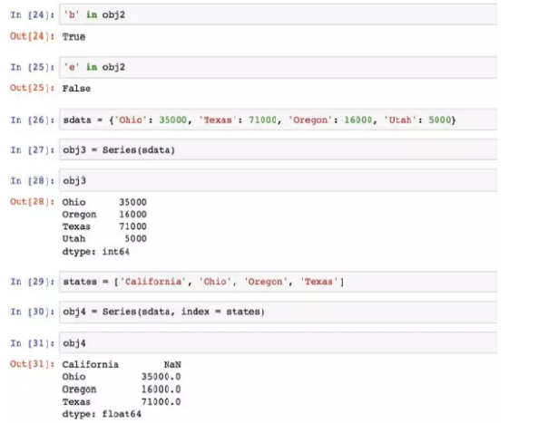
Pandas資料分析技術
可將Series看成是一個定長的有序字典，它是索引值到資料值的一個映射（它可以用在許多原本需要字典參數的函數中）。
如果資料被存放在
一個 python 字典中，可以直接透過這個字典來創建Series：

Slide 8
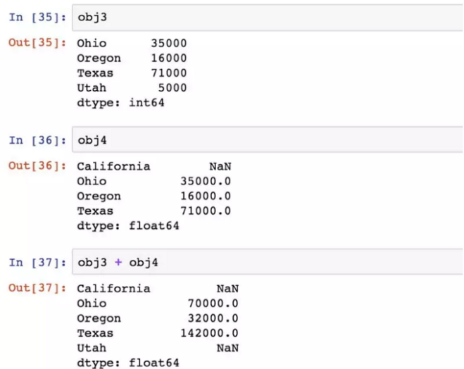
Pandas資料分析技術
如果只傳入一個字典，則結果Series中的索引就是原字典的鍵（有序排列），上面的states。
Series最重要的一個功能是在算數運算中自動對齊不同索引的資料：

Slide 9
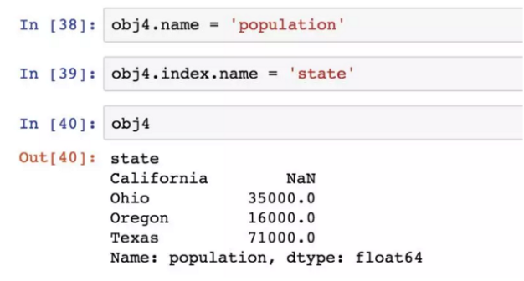
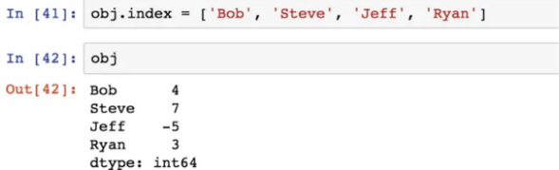
Pandas資料分析技術
Series物件本身及其索引都有一個name屬性：
Series的索引可以透過賦值的方式就地修改：

Slide 10
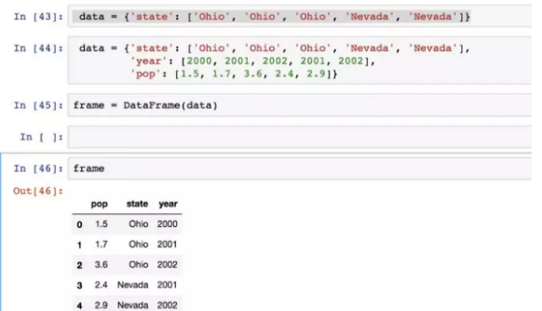
Pandas資料分析技術
2、DataFrame
是一個表格型的資料結構。既有行索引也列索引。DataFrame中面向行和面向列的操作基本是平衡的。DataFrame中的資料是以一個或多個二維塊存放的。用層次化索引，將其表示為更高維度的資料。
構建 DataFrame：直接傳入一個由等長清單或 NumPy 陣列組成的字典。

Slide 11
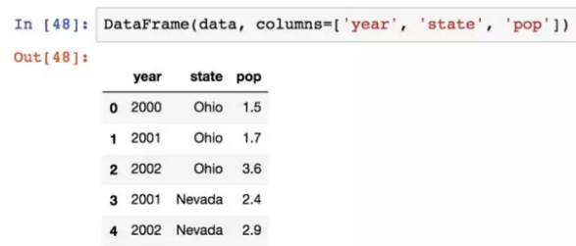
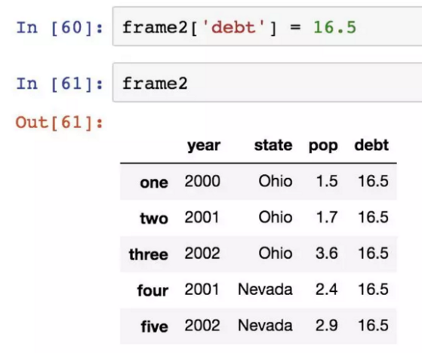
Pandas資料分析技術
會自動加上索引，但指定列序列，則按指定順序進行排列：
和Series一樣，如果傳入的列在資料中找不到，就會產生NA值：
透過賦值的方式進行修改：

Slide 12
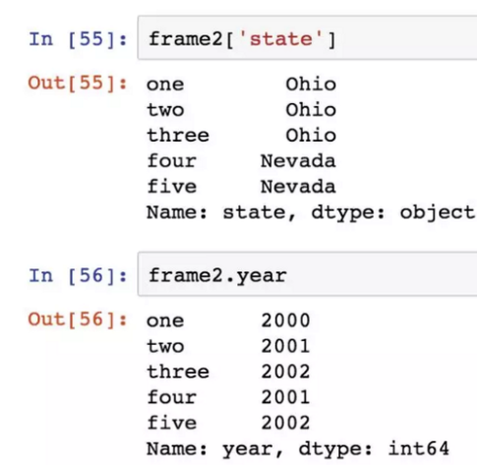
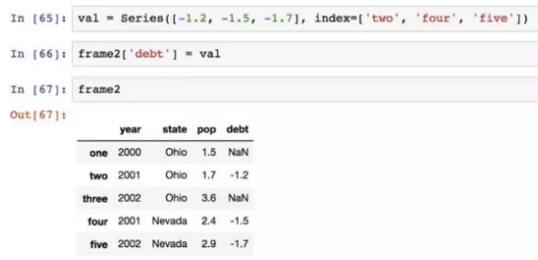
Pandas資料分析技術
透過類似字典標記的方式或屬性的方式，可以將DataFrame的列獲取為一個Series：
欄也可以透過位置或名稱的方式進行獲取，比如用索引欄位ix。
將清單或陣列賦值給某個列時，
其長度必須跟DataFrame的長度相匹配。如果賦值的是一個Series，
就會精確匹配DataFrame的索引，所有的空位都將被填上缺失值：

Slide 13
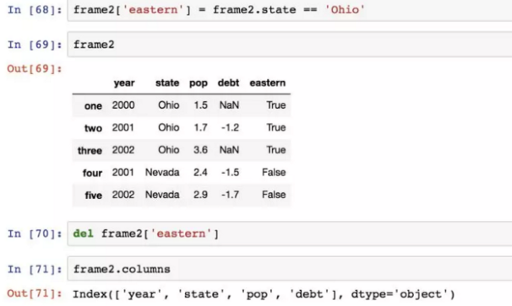
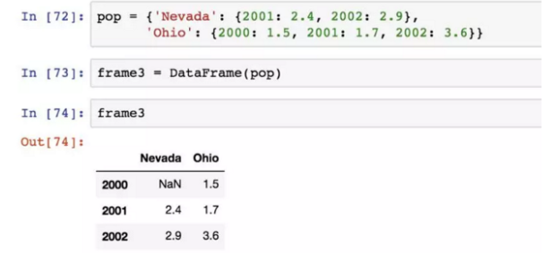
Pandas資料分析技術
給不存在的列賦值會創建出一個新列，關鍵字del用於刪除列：
透過索引方式返回的列是相應資料的視圖，並不是副本，
對返回的Series做的任何修改都會反映到源DataFrame上，
透過series的copy方法即可顯式地複製列。
另一種常見的資料形式是嵌套字典，如果將它傳給DataFrame，
解釋為 — — 外層字典的鍵作為列，內層鍵作為行索引。

Slide 14
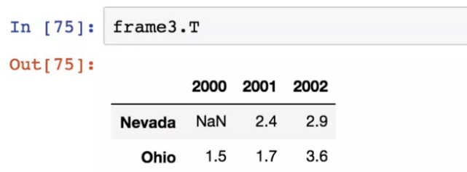
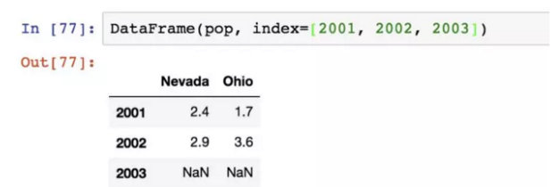
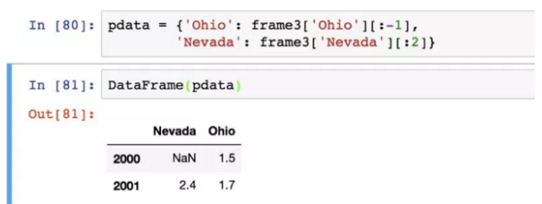
Pandas資料分析技術
對結果進行轉置：
指定索引按序列：
由Series組成的字典差不多也是一樣的用法：

Slide 15
Pandas資料分析技術:(2)

Slide 16
Panda專案分析:美國短網址資料分析
聯邦選舉委員會資料分析

